Slide 1
Zawód medyczny
zawodem przyszłości
Projekt "MOJA PASJA - MOJA PRZYSZŁOŚĆ"
Dofinansowano z programu "Społeczna odpowiedzialność nauki" Ministra Nauki i Szkolnictwa Wyższego. Nr umowy SONP/SP/463655/2020

Slide 2
Zawód jest to „zespół czynności społecznie użytecznych, wyodrębnionych na skutek społecznego podziału pracy, powtarzających się systematycznie, wymagających od pracownika odpowiedniej wiedzy, który jest źródłem utrzymania pracownika i jego rodziny”

Slide 3
PODZIAŁ ZAWODÓW
Zawody zorientowane na:
ludzi,
rzeczy,
dane,
środowisko naturalne,
działalność twórczą.

Slide 4
JAKIE ZNASZ ZAWODY MEDYCZNE?

Slide 5
Lekarz

Slide 6
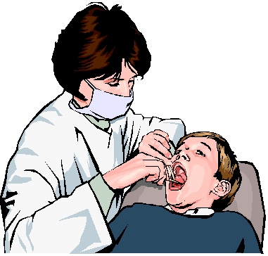
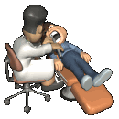
Lekarz stomatolog (dentysta)

Slide 7
Pielęgniarka/Pielęgniarz

Slide 8
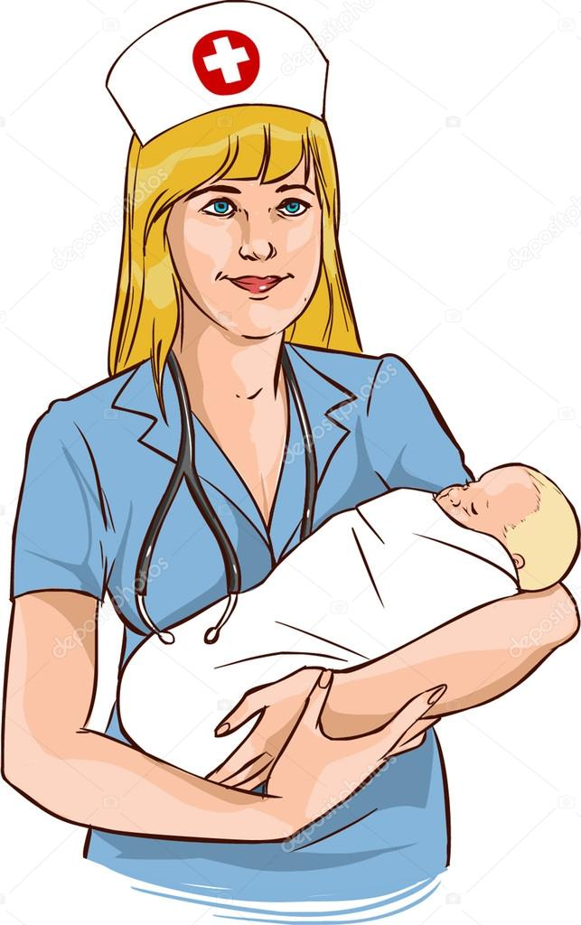
Położna

Slide 9
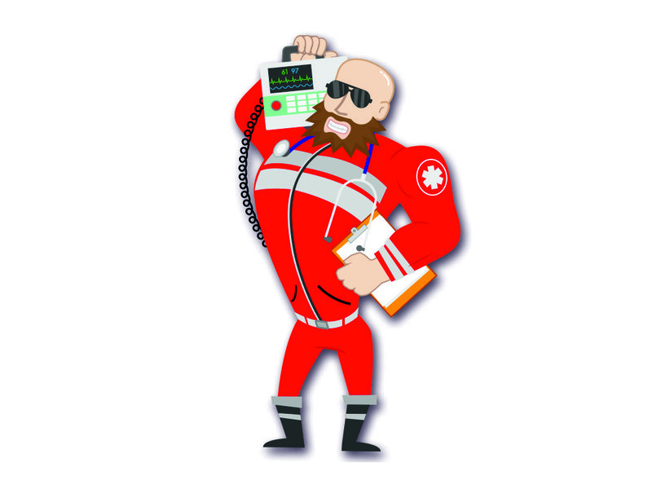
Ratownik Medyczny

Slide 10
Dietetyk

Slide 11
Farmaceuta

Slide 12
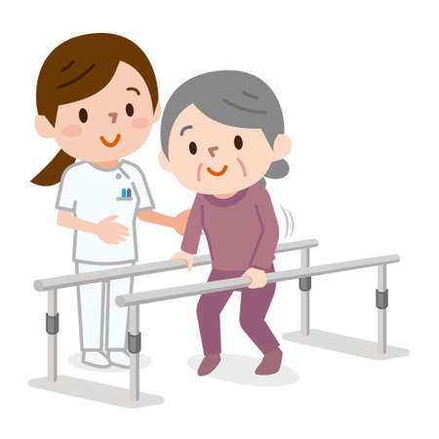
Fizjoterapeuta

Slide 13
Już na początku szkoły średnie warto obrać sobie cele.
Jeżeli zamierzasz studiować kierunek medyczny, taki jak pielęgniarstwo, powinieneś poświęcić nauce bardzo wiele wysiłku.
Nie bez znaczenia będą maturalne oceny z biologii, chemii, czy fizyki.
Niezależnie od tego, jakie przedmioty zamierzasz wybrać na egzamin maturalny, wykorzystaj czas nauki w szkole średniej do przyswojenia języków obcych.

Slide 14
Zawody medyczne takiej, jak:
Lekarz medycyny
Lekarz stomatolog
Pielęgniarka
Położna
Fizjoterapeuta
wymagają nie tylko ukończenia studiów, ale również uzyskania prawa wykonywania zawodu.

Slide 15
Wykonywanie zawodu pielęgniarki i położnej reguluje
ustawa z dnia 15 lipca 2011r. o zawodach pielęgniarki i położnej
(Dz.U. z 2021 poz.479)

Slide 16
Wykonywanie zawodu pielęgniarki polega na udzielaniu świadczeń zdrowotnych, w szczególności na:
rozpoznawaniu warunków i potrzeb zdrowotnych pacjenta;
rozpoznawaniu problemów pielęgnacyjnych pacjenta;
planowaniu i sprawowaniu opieki pielęgnacyjnej nad pacjentem;
samodzielnym udzielaniu w określonym zakresie świadczeń zapobiegawczych, diagnostycznych, leczniczych i rehabilitacyjnych oraz medycznych czynności ratunkowych;
realizacji zleceń lekarskich w procesie diagnostyki, leczenia i rehabilitacji;
orzekaniu o rodzaju i zakresie świadczeń opiekuńczo-pielęgnacyjnych;
edukacji zdrowotnej i promocji zdrowia.

Slide 17
Za wykonywanie zawodu pielęgniarki uważa się również:
nauczanie zawodu pielęgniarki lub położnej, wykonywanie pracy na rzecz doskonalenia zawodowego pielęgniarek i położnych lub nauczanie innych zawodów medycznych, których programy kształcenia wymagają współudziału pielęgniarki lub położnej;
prowadzenie prac naukowo-badawczych w zakresie pielęgniarstwa;
kierowanie i zarządzanie zespołami pielęgniarek lub położnych;
zatrudnienie w podmiocie leczniczym na stanowiskach administracyjnych, na których wykonuje się czynności związane z przygotowywaniem, organizowaniem lub nadzorem nad udzielaniem świadczeń opieki zdrowotnej; itp

Slide 18
Pielęgniarka jest również odpowiedzialna za stan zdrowia pacjenta, a w sytuacja jego pogorszenia lub bezpośredniego zagrożenia życia jest zobowiązana do udzielenia pierwszej pomocy.

Slide 19
PWSIiP w Łomży przygotowuje do wykonywania zawodu pielęgniarki w oparciu o nowoczesną technologię symulacji medycznej.
Adepci pielęgniarstwa poznają tajniki wiedzy medycznej oraz są przygotowani do praktycznego wykonywania zawodu, wielokrotnie ćwicząc poszczególne procedury medyczne na trenażerach i inteligentnych fantomach w Centrum Symulacji Medycznej.
Praktyczną i teoretyczną wiedzę przekazują studentom znakomici specjaliści, którzy na co dzień pracują w placówkach medycznych, zajmują się różnorodną tematyką medyczną, a ich dokonania zawodowe wzbudzają szacunek i podziw.

Slide 20
Centrum Symulacji Medycznej to technologicznie zaawansowana oraz informatycznie zaaranżowana infrastruktura do nauki studentów pielęgniarstwa. Są w nim inteligentne symulatory: dorosłego mężczyzny, kobiety, dziecka, niemowlęcia, wcześniaka, kobiety rodzącej, starego człowieka. Fantomy i symulatory do nauki złożonych procedur pielęgniarskich oraz reanimacji.
.

Slide 21
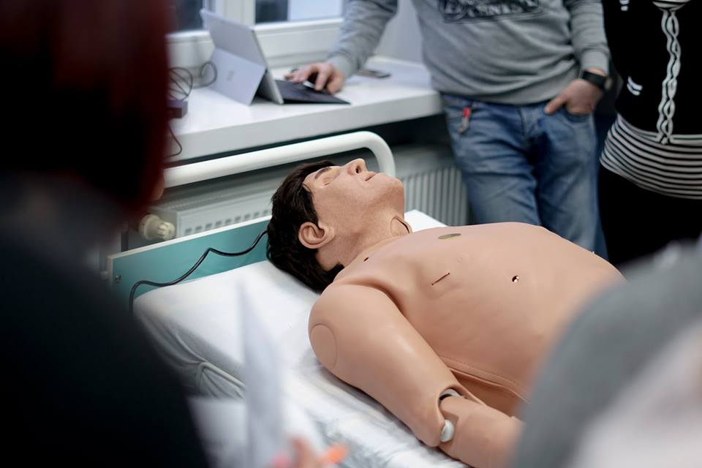
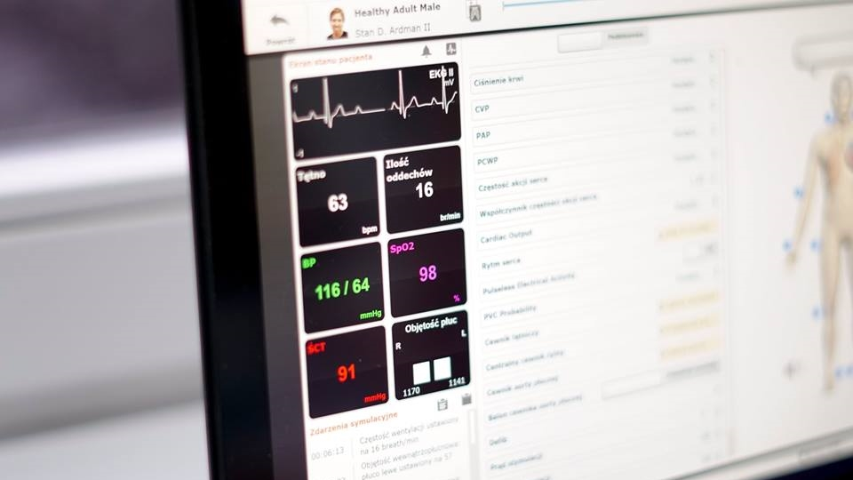
CSM odwzorowuje klimat nowoczesnych szpitalnych sal, jest wyposażone w specjalistyczną aparaturę: kardiomonitory, respirator, wózki reanimacyjne, nowoczesne defibrylatory, pompy infuzyjne do podawania leków, inkubator, łóżka standardowe i specjalistyczne – ortopedyczne oraz do intensywnej terapii. W CSM studenci pielęgniarstwa zdobywają unikalne praktyczne umiejętności i doświadczenie, pod czujnym okiem instruktorów symulacji medycznej.

Slide 22
Piśmiennictwo:
Wołk Z.: Zawodoznawstwo. Wiedza o współczesnej pracy, Difin, Warszawa 2013, 12-15.
Ustawa z dnia 15 lipca 2011r. o zawodzie pielęgniarki i położnej (Dz.U. z 2021 poz. 479.

Slide 23
Dziękujemy!!!☺

